Slide 1
PARTE V
MOONSHOT: RESUMEN Y COMENTARIOS FINALES

Slide 2
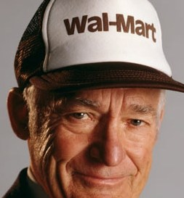
“Sólo hay un jefe: el cliente. Y el cliente puede despedir a todos en la compañía, incluyendo al presidente, si decide gastar su dinero en otro lugar.”
—Sam Walton, fundador, Walmart y Sam’s Club

Slide 3
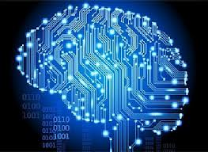
El Moonshot de hoy es la computadora como un asistente inteligente automatizado que impulsa al consumidor a tener el control. Ha facilitado a los emprendedores transformativos construir exitosos negocios innovadores centrados completamente en el consumidor.
Cómo es posible emprender.
Porqué es el mejor momento de la historia para desarrollarlos.

Slide 4

CONVERGENCIA DE CUATRO TECNOLOGÍAS.

Slide 5
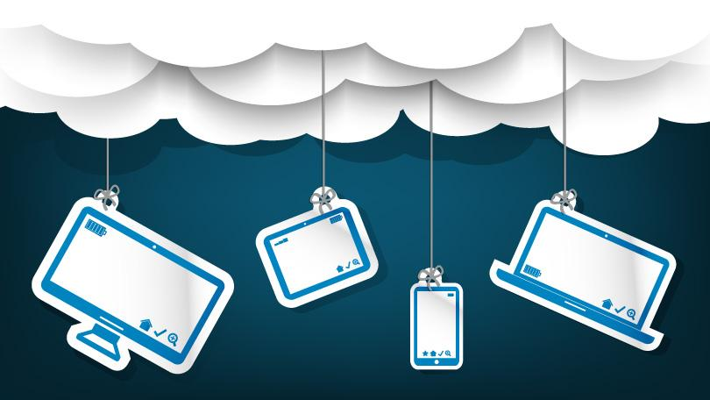
Cambios en los negocios, permitirán precios accesibles
Almacenamiento de información en la nube (ya ha llegado a millones usuarios)
Sensores

Slide 6
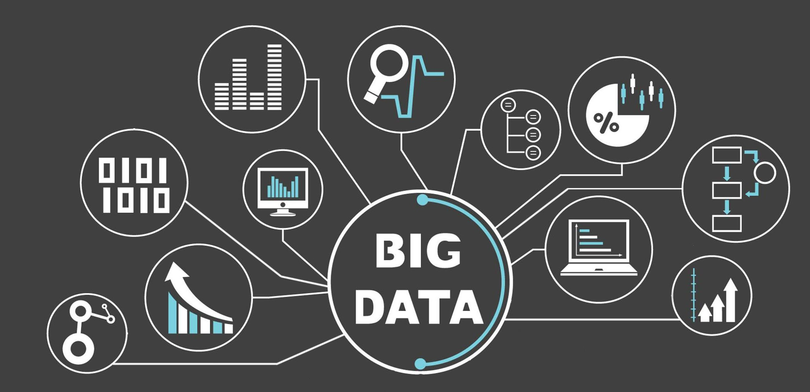
El poder de los productores pasará a los consumidores
Macrodatos (Big Data)
Equipos móviles – smartphones (ya ha llegado a millones usuarios)

Slide 7

EL MERCADO HOY
Innovador adaptable
Corporación adaptable
Consumidor con control

Slide 8
QUÉ DEBE SABER UN EMPRESARIO INNOVADOR ADAPTABLE
Ser curioso. Ser optimista.
Desarrollar ideas.
Aprende en capas.
Tiene que haber una «mejor manera» y nunca dejes de buscarla.
¡Prepárate!
Que el cliente sea el centro de tu concepto de negocios.

Slide 9

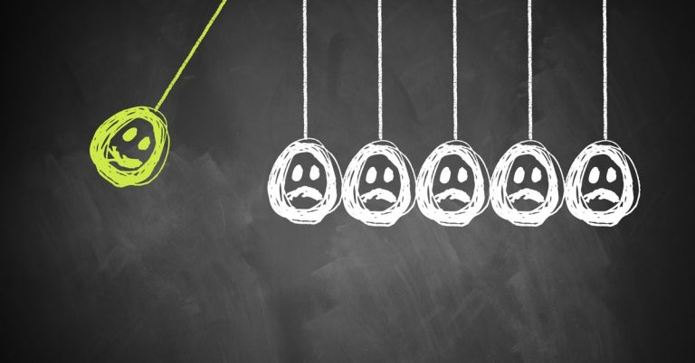
SER CURIOSO. SER OPTIMISTA.
Los innovadores adaptables se inspiran con lo posible, pero se enfocan en lo probable.

Slide 10
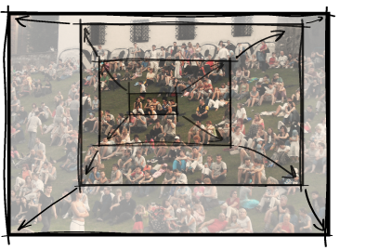
DESARROLLAR IDEAS.
Transformar una idea exige que vayas más allá del lenguaje coloquial para buscar el significado claro y fundamental que hay debajo.
El proceso de zoom out de Steve Jobs para conectar los puntos y después hacer zoom in para simplificar la idea.
Las ideas sin contexto son un producto más. El contexto llega con la experiencia.
Intentar y fallar es una experiencia de cajón para aprender a contextualizar.

Slide 11

APRENDE EN CAPAS.
Agrego unas nuevas de aprendizaje e información cada día.

Slide 12

TIENE QUE HABER UNA «MEJOR MANERA» Y NUNCA DEJES DE BUSCARLA.
Steve Jobs nunca estaba satisfecho. Siempre se exigía a sí mismo y a todos a su alrededor. Steve siempre aumentaba la dificultad.

Slide 13
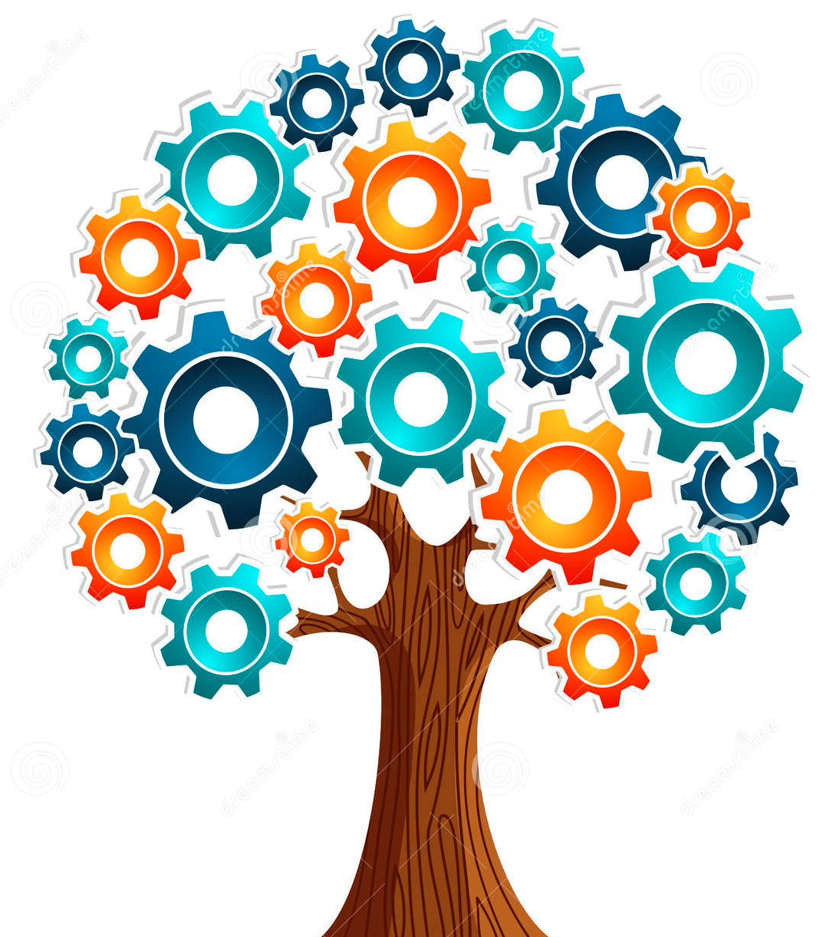
¡PREPÁRATE!
Estudiar diversos procesos: Tratar de entender los productos y servicios cotidianos que me rodean como si fueran sistemas integrales. ¿Por qué hacemos las cosas de una manera particular?
Las herramientas más formidables de un innovador adaptable son sistemas de datos personalizados muy inteligentes que pueden ayudarte a desplegar tus recursos para llevar a cabo tu visión.

Slide 14
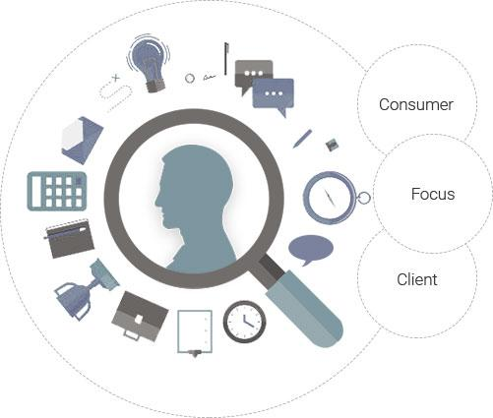
QUE EL CLIENTE SEA EL CENTRO DE TU CONCEPTO DE NEGOCIOS.
Debes aprovechar tus conocimientos especializados para crear una experiencia que tus clientes nunca antes han visto en esa industria.
Juntándolo con procesos automatizados usando las tecnologías discutidas, puedes ofrecer precios accesibles que te ayuden a lograr una cuota de mercado incluso contra las marcas y compañías más establecidas.

Slide 15

QUE DEBEN SABER LAS CORPORACIONES ADAPTABLES

Slide 16
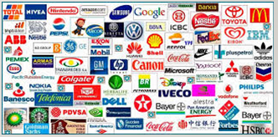
LAS CORPORACIONES ADAPTABLES FLORECEN EN INDUSTRIAS QUE ESTÁN LISTAS PARA EL CAMBIO
Una empresa o corporación que busque ser competitivo debe ser capaz de innovar ya que los consumidores están mejor informados debido a las tecnologías digitales

Slide 17
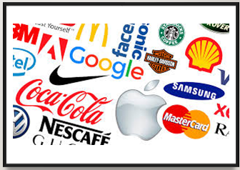
PARA SOBREVIVIR HAY QUE ADAPTARSE
La capacidad de adaptarse es esencial para la evolución

Slide 18
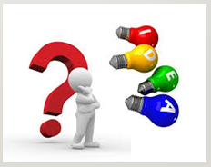
ENFÓCATE EN LOS PROBLEMAS MÁS DESAFIANTES QUE AFECTAN A LOS CLIENTES DE TU INDUSTRIA Y QUE MÁS NECESITAN SOLUCIONES GRANDES
Concéntrate en lo posible, no en lo probable.
Entonces, piensa cómo sería una solución 10 veces mejor

Slide 19
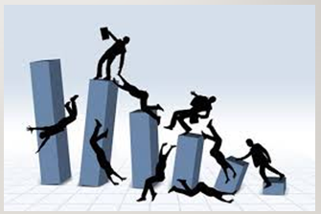
APRENDE A APROVECHAR EL FRACASO
Cuantas veces hemos escuchado la frase se aprende más de los errores. El fracaso es fundamental para la creatividad.

Slide 20
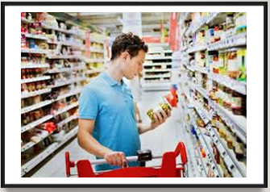
LAS CORPORACIONES ADAPTABLES MÁS EXITOSAS SE OBSESIONAN POR CREAR UNA EXPERIENCIA EXCEPCIONAL PARA SUS CLIENTES
Hoy las marcas las construyen los consumidores inteligentes en un mundo donde el consumidor tiene el control.

Slide 21
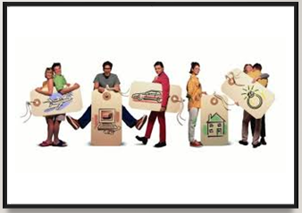
CONTEMPLA TU NEGOCIO COMO UN SISTEMA INTEGRAL DISEÑADO ALREDEDOR DE UN CICLO DE RETROALIMENTACIÓN QUE COMIENCE CON LA MEJOR EXPERIENCIA POSIBLE PARA TUS CLIENTES
La mentalidad correcta es que tus clientes te son leales, hasta que alguien más les ofrece un servicio mejor.

Slide 22
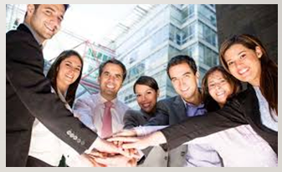
CONTRATA A LAS PERSONAS CORRECTAS
Las personas contratadas deben ser colocadas en el área donde mejor puedan ser aprovechadas para brindar una gran experiencia al cliente.

Slide 23
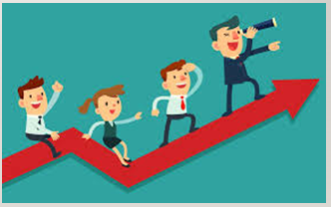
EL CONSENSO NO ES PARTE DE LOS NEGOCIOS TRANSFORMATIVOS; ALGUIEN TIENE QUE DECIDIR
En las grandes empresas se cuenta con un líder apto con la capacidad de tomar las mejores decisiones y el personal adecuado para llevarlas a cabo.

Slide 24
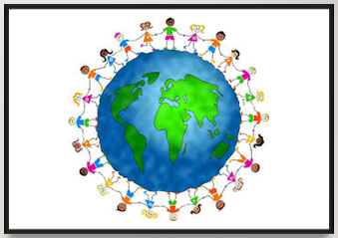
APROVECHA EL CONTEXTO DE MUNDO REAL EN EL QUE ESTÁS OPERANDO
La mejor forma de crecer es lo que pasa alrededor del mundo y ser capaz de detectar oportunidades y necesidades que van surgiendo día a día.

Slide 25
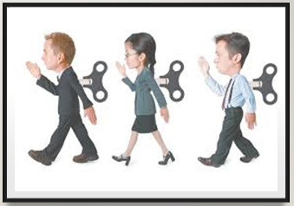
PIENSA EN TODO MOMENTO QUE TIENE QUE HABER UNA MEJOR MANERA
No te conformes con el éxito que ya tienes, busca nuevas ideas para satisfaces a tus clientes.

Slide 26
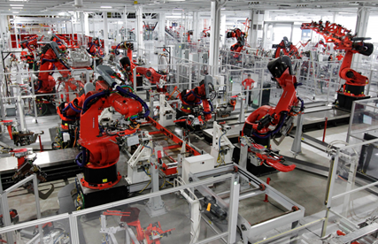
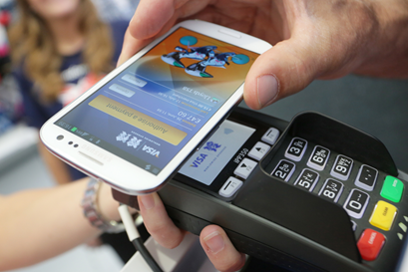

¿QUÉ PASARÁ EN UNOS AÑOS?
Manufactura inteligente en fábricas
Almacenes automatizados
Una selección ilimitada en línea
Pagos a través de un teléfono serán más comunes

Slide 27


¿QUÉ PASARÁ EN UNOS AÑOS?
Habrá sensores en todas partes y estarán conectados a algún sistema
Los sensores se comunicarán de máquina a máquina (M2M)
Tendremos datos personalizados en tiempo real y se almacenarán en la nube
Cambiará la mercadotecnia tradicional y cómo se valoran esas marcas

Slide 28

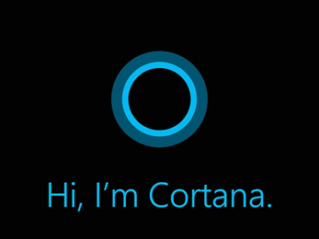
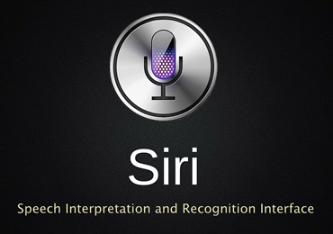
¿QUÉ PASARÁ EN UNOS AÑOS?
“Las máquinas nos conocerán mejor que nuestros amigos más cercanos” - Gerd Leonhard director de Future Agency
Los asistentes virtuales serán suficientemente inteligentes para trabajar como verdaderos asistentes humanos

Slide 29



UNA ÚLTIMA PALABRA
Sony, Motorola y Kodak fueron grandes marcas del siglo XX
Construir una reputación era costoso y tardado
“Se necesitan 20 años para crear una trayectoria y 5 minutos para arruinarla” - Warren Buffet

Slide 30





UNA ÚLTIMA PALABRA
Hoy las marcas pueden construirse más rápidamente pero aún pueden extinguirse en un instante

